Slide 1
UNIDAD 9: Binding
Ciclo: D.A.M. ---- Desarrollo de Interfaces
I.E.S. Nervión ---- Fernando Galiana

Slide 2
Binding
Podemos definir data binding como una relación que se hace para extraer información de una fuente (source) y usarla para cambiar una propiedad de un “objeto destino”.
Se suele usar para mostrar cierta información en los controles de la interfaz de usuario y que se actualicen automáticamente.
La propiedad de destino SIEMPRE será una Dependency Property. La propiedad de origen puede no serlo, pero debe implementar INotifyPropertyChanged una interfaz que notifica los cambios cuando se producen.
Podemos diferenciar los Binding en dos clases:
Los binding entre elementos XAML (ya hemos visto algunos).
Los binding con datos (Databindings). En este caso podemos enlazar nuestros controles a clases hechas en C#.
Ciclo: D.A.M. ---- Desarrollo de Interfaces
I.E.S. Nervión ---- Fernando Galiana

Slide 3
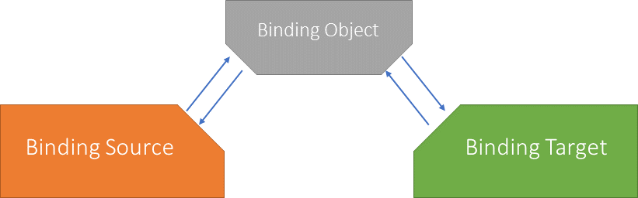
Binding
Ciclo: D.A.M. ---- Desarrollo de Interfaces
I.E.S. Nervión ---- Fernando Galiana

Slide 4
Sintaxis
<Slider Name="sliderFontSize" Margin="3” Minimum="1" Maximum="40" Value="10” TickFrequency="1" TickPlacement="TopLeft">
</Slider>
<TextBlock Margin="10" Text="Simple Text" Name=“tblBindeado” FontSize="{Binding ElementName=sliderFontSize, Path=Value}" >
</TextBlock>
Creamos una instacia de la clase System.Windows.Data.Binding escribiendo la palabra “Binding”.
En este ejemplo tan sencillo sólo definimos dos propiedades:
ElementName: indica el elemento que es la fuente.
Path: indica la propiedad del elemento fuente con la que queremos enlazar.
Ciclo: D.A.M. ---- Desarrollo de Interfaces
I.E.S. Nervión ---- Fernando Galiana

Slide 5
Tipos de Bindings (Modes)
La propiedad Mode indica la forma en la que se va ha comportar nuestro enlace cuando se produzcan cambios.
Son cinco tipos diferentes:
OneWay: la propiedad de destino se actualiza cuando la propiedad fuente cambia.
TwoWay: ambas propiedades se actualizan si cambian.
OneTime: se suele usar cuando sabemos que la propiedad fuente no va a cambiar, ya que inicializa el valor de destino al de la fuente una sola vez.
OneWayToSource: igual que OneWay pero en sentido contrario.
Default: las propiedades suelen tener como Mode por defecto el OneWay, excepto la propiedad Text de los Textboxes de WPF, que es TwoWay. En UWP el rendimiento es más importante y todos los bindings son OneWay.
Ciclo: D.A.M. ---- Desarrollo de Interfaces
I.E.S. Nervión ---- Fernando Galiana

Slide 6
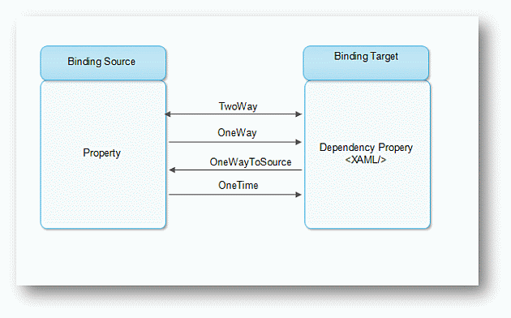

Slide 7
Databinding
Los enlaces con las clases c# se hacen mediante el uso de DataContext.
Todos los elementos XAML pueden tener un DataContext.
Se puede especificar un DataContext a un padre y todos los elementos hijos lo heredarán.
<Page ...>
<Page.DataContext>
<modelos:Person />
</Page.DataContext>
<Grid>
……
<TextBox Text="{Binding nombre, Mode=TwoWay}"/>
“modelos” será el nombre que le doy al espacio de nombres de la carpeta que contiene las clases
xmlns : modelos= " using: miAplic/Models "
Ciclo: D.A.M. ---- Desarrollo de Interfaces
I.E.S. Nervión ---- Fernando Galiana

Slide 8
Crear un binding con código
Normalmente, los Bindings se crean en XAML. Sin embargo también los podemos crear en c#.
Binding miBinding = new Binding();
miBinding.Source = sliderFontSize;
miBinding.Path = new PropertyPath(" Value ");
miBinding.Mode = BindingMode.TwoWay;
BindingOperations.SetBinding(tblBindeado, TextBlock.FontSizeProperty, miBinding);
Para eliminar un bindig usamos dos método estáticos de la clase BindingOperations:
ClearBinding(): elimina un enlace que le indiquemos.
BindingOperations.ClearBinding(tblBindeado, TextBlock.FontSizeProperty);
ClearAllBindings(): elimina todos los bindings de un elemento
BindingOperations.ClearAllBindings(tblBindeado)
Ciclo: D.A.M. ---- Desarrollo de Interfaces
I.E.S. Nervión ---- Fernando Galiana

Slide 9
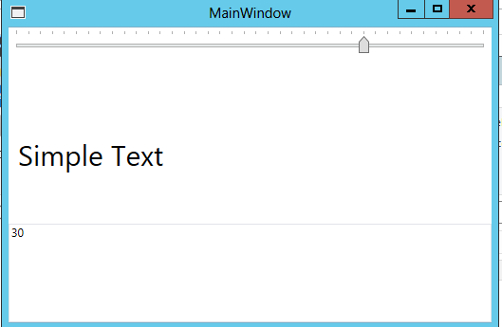
Ejercicio 1
Realizar los siguientes bindings.
Teniendo en cuenta que:
Todos los elementos deben cambiar cuando cambiemos uno.
No deben aparecer decimales en el textbox del tamaño de la fuente.
No permitir letras en el textbox porque si no el binding falla.
Intentad que la fuente cambie a medida que se escribe y no cuando pierde el foco.
Ciclo: D.A.M. ---- Desarrollo de Interfaces
I.E.S. Nervión ---- Fernando Galiana

Slide 10
Ejercicio 2
Realizar una aplicación que utilice la clsPersona
En la vista aparecerán dos textboxes enlazados mediante binding a la propiedad “nombre” de la clase persona.
Con esto conseguiremos que cuando arranquemos la aplicación aparezca el nombre de la persona en ambos textboxes.
Lo que queremos conseguir es que cuando escribamos en cualquiera de los textboxes, el otro modifique su contenido también.
Para ello la clase “clsPersona” debe implementar INotifyPropertyChange, y la propiedad “nombre” debe notificar sus cambios.
Ciclo: D.A.M. ---- Desarrollo de Interfaces
I.E.S. Nervión ---- Fernando Galiana

Slide 11
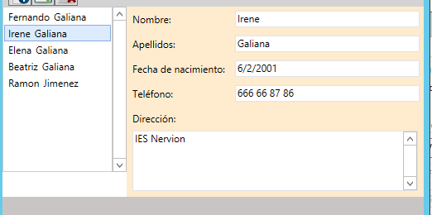
Ejercicio 3
Realizar una aplicación para listar un conjunto de personas.
Usar ListView.
A la derecha del ListView poner un Grid que contenga un formulario con los datos de la persona seleccionada.
El formulario cambiará de posición cuando la pantalla se estreche y se colocará debajo del ListView (usar VisualStateManager. Página 189 del manual UWP for absolute begginers).
Ciclo: D.A.M. ---- Desarrollo de Interfaces
I.E.S. Nervión ---- Fernando Galiana

